Slide 1
КАЗАХСКИЙ НАЦИОНАЛЬНЫЙ МЕДИЦИНСКИЙ УНИВЕРСИТЕТ ИМЕНИ С.Д. АСФЕНДИЯРОВА
Признание результатов обучения
формального и неформального образования в области здравоохранения
Ташетова Айгуль Балабековна
Руководитель Департамента академической работы
Алматы - 2023

Slide 2
ОБЩИЕ ПОЛОЖЕНИЯ
1.1. Механизм признания результатов обучения, полученных через формальное и неформальное образование разработан в соответствии с НПА, регламентирующими образовательную деятельность в РК и рекомендуется к внедрению в качестве обязательного элемента образовательной деятельности медицинских организаций образования и факультетов
1.2. Признание результатов обучения – процесс признания результатов обучения, полученных по одной образовательной программе в другую программу, реализуемую в своем вузе или другим учебным заведением, в другом официальном контексте с целью получения квалификации.
Процесс, посредством которого вуз удостоверяет, что определенные результаты обучения, достигнутые и оцененные по другой ОП или по той же ОП в другом учебном заведении, соответствуют установленным требованиям одной из программ этого вуза.
1.3. Результаты обучения, полученные через неформальное образование, признаются в соответствии с Правилами признания результатов обучения, полученных через неформальное образование, а также результатов признания профессиональной квалификации.
1.4. Обеспечение последовательной и непрерывной траектории обучения обучающегося путем определения четкого механизма и процедуры перезачета кредитов обучающегося на основе верифицируемых транскриптов других образовательных организаций;
1.5. Академические кредиты и достигнутые результаты обучения, полученные обучающимися в формальном и неформальном образовании, накапливаются в течение всей жизни.
1.6. Документами для перезачета результатов обучения являются:
Сертификат о прохождении курсов;
Транскрипт обучающегося;
Диплом об образовании, государственного/собственного образца с приложением
или иные документы, установленного порядка
КазНМУ им. С.Д.АСФЕНДИЯРОВА

Slide 3
ОСНОВНЫЕ ТЕРМИНЫ
Результаты обучения - подтвержденный оценкой объем знаний, умений, навыков, приобретенных, демонстрируемых обучающимся по освоению образовательной программы, и сформированные ценности и отношения
Европейская система трансферта кредитов ECTS - студентоориентированная система накопления и перевода кредитов, основанной на принципе прозрачности процессов изучения, преподавания и оценки;
Перезачет кредитов – это процедура признания эквивалентности содержания дисциплины, изученной в другом учебном заведении или по другому учебном плану, дисциплине рабочего учебного плана по образовательной программе, утвержденной и действующей на текущий момент, с внесением дисциплины и полученной по ней оценки в транскрипт обучающегося.
Неформальное образование - вид образования, запланированный, организованный и осуществляемый организациями, которые предоставляют образовательные услуги, оказываемые без учета места, сроков и формы обучения, и сопровождаемый выдачей документа, подтверждающего результаты обучения.
Информальное образование - индивидуальная деятельность человека, направленная на познавательный процесс, который сопровождает его повседневную жизнь, при котором не всегда существует конкретный результат
Формальное образование - вид образования, осуществляемый организациями образования, имеющими лицензию на занятие образовательной деятельностью по образовательным программам технического и профессионального образования, а также высшего и послевузовского образования, и сопровождается выдачей документа, подтверждающего результаты обучения
КазНМУ им. С.Д.АСФЕНДИЯРОВА

Slide 4
ОСУЩЕСТВЛЯЕТСЯ ПРИЗНАНИЕ РЕЗУЛЬТАТОВ ОБУЧЕНИЯ:
Изученных дисциплин на предшествующем этапе формального образования для продолжения обучения при восстановлении,
выходе с академического отпуска,
переводе из одной ОП на другую, из одного вуза в другой.
Изученных дисциплин в рамках академической мобильности, с обязательным перезачетом освоенных кредитов в своей ОВПО или для продолжения учебы в другой ОВПО.
Изученных дисциплин на предыдущем уровне формального ТиППО или высшего образования для продолжения обучения на следующем уровне по сокращенным ОП высшего образования
Изученных дисциплин цикла общеобразовательных дисциплин при формальном образовании по программам общего среднего образования в Назарбаев интеллектуальных школах, Лицей-интернате «БілімИнновация», для продолжения обучения на том же уровне образования
Неформального образования на образовательных онлайн платформах, по программам микроквалификаций для продолжения обучения на следующем уровне образования и/или для получения второго высшего образования
Неформального образования соответствующего уровня в качестве пререквизитов при поступлении в магистратуру/
докторантуру.
Курсов иностранных языков в рамках дополнительного образовании, при наличии сертификата IELTS, TOEFL (международные системы оценки знания английского языка) для продолжения обучения на том же уровне образования
Изученных дисциплин в рамках дополнительного образовании для продолжения обучения на том же уровне образования, на следующем уровне образования и/или для получения второго высшего образования
КазНМУ им. С.Д.АСФЕНДИЯРОВА

Slide 5
ОСНОВНЫЕ ТРЕБОВАНИЯ ПРИ ПЕРЕЗАЧЕТЕ КРЕДИТОВ
Основным критерием завершенности образовательного процесса является освоение академических кредитов, определенных Государственным стандартом, в соответствии с уровнем образования.
Соответствие базовым компетенциям Государственном стандарте при признании академической степени
Соответствие Профессиональным стандартам при признании квалификации
Признание результатов обучения неформального образования осуществляют организации высшего и послевузовского образования самостоятельно, согласно Академической политике
КазНМУ им. С.Д.АСФЕНДИЯРОВА

Slide 6
ОСНОВНЫЕ ПРАВИЛА ПРИЗНАНИЯ РО
Признание результатов обучения осуществляется на основании оценки соответствия содержания, результатов обучения программы неформального образования содержанию или результатам обучения учебной дисциплины или модуля, осваиваемой обучающимся.
не по наименованию изученных дисциплины
не по количеству изученных кредитов дисциплины
не по принадлежности к циклу дисциплин БД/ПД
не по принадлежности дисциплины к КВ и ВК*
не по соотношению циклов дисциплин
КазНМУ им. С.Д.АСФЕНДИЯРОВА
*за исключением ООД ОК - бакалавриат, БД, ПД ОК – магистратура

Slide 7
Порядок признания результатов формального и неформального образования.
Для признания результатов обучения в ОВПО создается комиссия по признанию результатов формального и неформального обучения обучающихся (далее - Комиссия), состоящая из нечетного количества членов.
из числа членов комиссии большинством голосов избирается председатель комиссии, который руководит деятельностью комиссии.
Лицо, подавшее заявление на признание результатов обучения (далее - Заявитель), предоставляет на рассмотрение Комиссии следующие документы:
заявление на имя председателя Комиссии в форме, утвержденной ОВПО о признании результатов обучения;
копия удостоверения личности;
оригинал документа, подтверждающего результаты обучения формального или неформального образования.
Комиссия, на основании предоставленных документов
проводит сопоставление результатов обучения дисциплин изученных на предыдущем этапе обучения с учебным планом заявленной образовательной программы;
знакомит претендентов с условиями перезачета;
определяет дисциплины, которые можно перезачесть или переходят в академическую разницу.
выносит решение о перезачете дисциплин, о необходимости сдачи итогового контроля;
решение комиссии принимается большинством голосов от общего числа участвующих в заседании комиссии. Решение комиссии оформляется протоколом по форме, установленной в ОВПО.
трансферт дисциплин учебных кредитов перезачета дисциплин передается в офис Регистратора, и дисциплины переносятся в транскрипт.
КазНМУ им. С.Д.АСФЕНДИЯРОВА

Slide 8
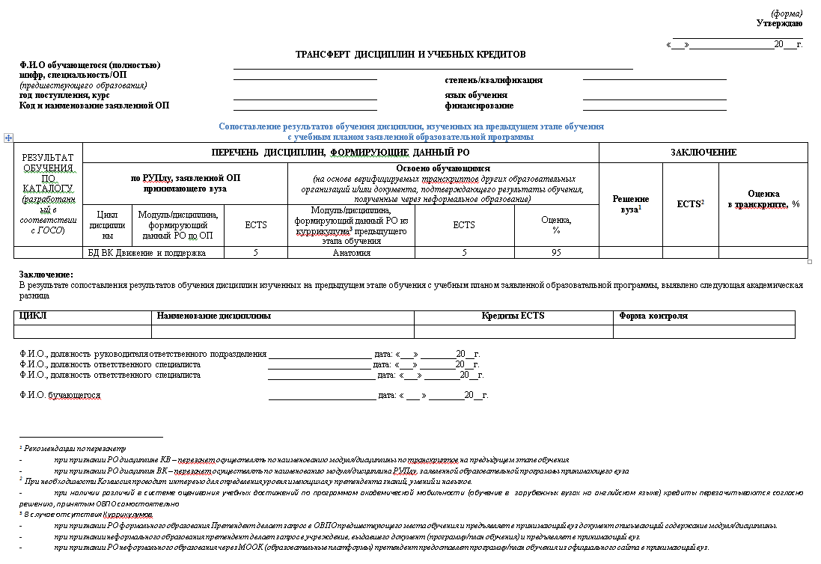
Сопоставление результатов обучения дисциплин
1
2
Оценка соответствия содержания и результатов обучения проводится путем сопоставления сформулированных результатов обучения и компетенций сравниваемых программ, целей обучения, оценки учебных достижений (знаний).
Для обеспечения сопоставимости при признании результатов обучения применяется система оценивания знаний, навыков и компетенций, основанная на балльно-рейтинговой буквенной системе оценки учебных достижений.
КазНМУ им. С.Д.АСФЕНДИЯРОВА

Slide 9
Примечания к трансферту
Рекомендации по перезачету
В случае отсутствия Куррикулумов
При необходимости
при признании РО дисциплин КВ – перезачет осуществляется по наименованию модуля/дисциплины по предъявленному транскрипту
при признании РО формального образования Претендент делает запрос в ОВПО предшествующего места обучения и предъявляет в принимающий вуз документ описывающий содержание модуля/дисциплины.
Комиссия проводит интервью для определения уровня имеющихся у претендента знаний, умений и навыков.
при признании неформального образования претендент делает запрос в учреждение, выдавшего документ (программу/план обучения) и предъявляет в принимающий вуз.
при наличии различий в системе оценивания учебных достижений по программам академической мобильности (при прохождении обучения в зарубежных вузах на английском языке) кредиты перезачитываются согласно решению, принятым ОВПО самостоятельно
при признании РО дисциплин ВК – перезачет осуществляется по наименованию модуля/дисциплина РУПлу, заявленной образовательной программы принимающего вуза
3.
при признании РО неформального образования через МООК (образовательные платформы) претендент предоставлет программу/план обучения из официального сайта в принимающий вуз.
КазНМУ им. С.Д.АСФЕНДИЯРОВА

